Slide 1
Λίστες
Σε αυτό το σημείο θα μάθουμε τι είναι οι λίστες, πώς ορίζονται, πως χρησιμοποιούνται και μερικά χρήσιμα tips!

Slide 2
Τι είναι οι λίστες;
Η λίστα είναι μια δομή δεδομένων η οποία περιέχει μια σειρά από δεδομένα.

Slide 3
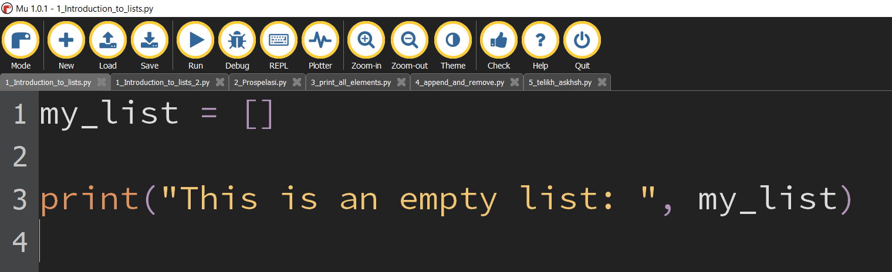
Σύνταξη - 1
Ο τρόπος σύνταξης και δημιουργίας μιας νέας, κενής λίστας είναι:

Slide 4
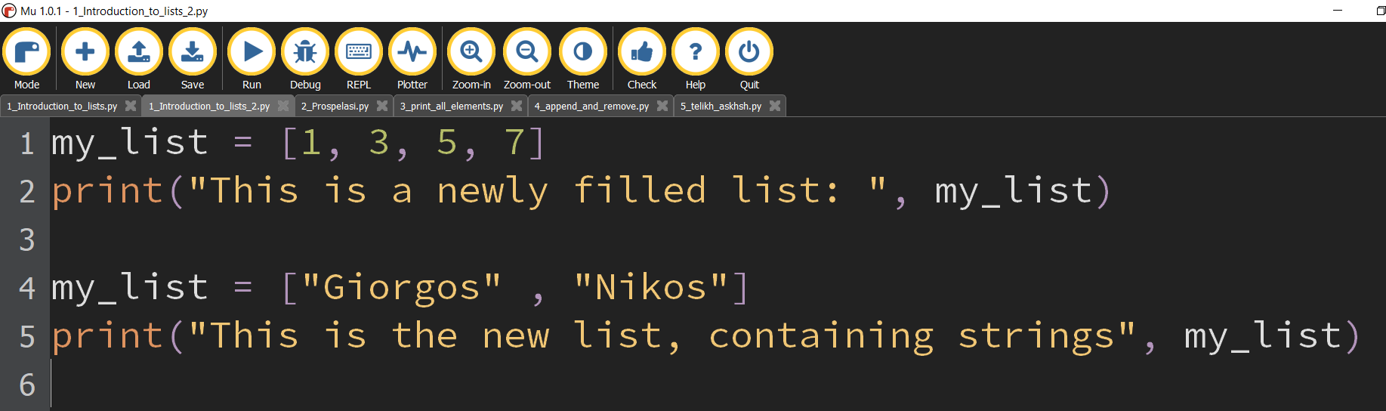
Σύνταξη - 2
Μπορούμε να αρχικοποιήσουμε μια λίστα και ταυτόχρονα να τις προσθέσουμε περιεχόμενο!

Slide 5
Σημείωση
Οι λίστες μπορούν να περιέχουμε οποιοδήποτε τύπο δεδομένων.
Μπορούμε να εισάγουμε ένα στοιχείο σε μια λίστα ακόμη και αν είναι τύπου string, boolen, float κτλ.

Slide 6
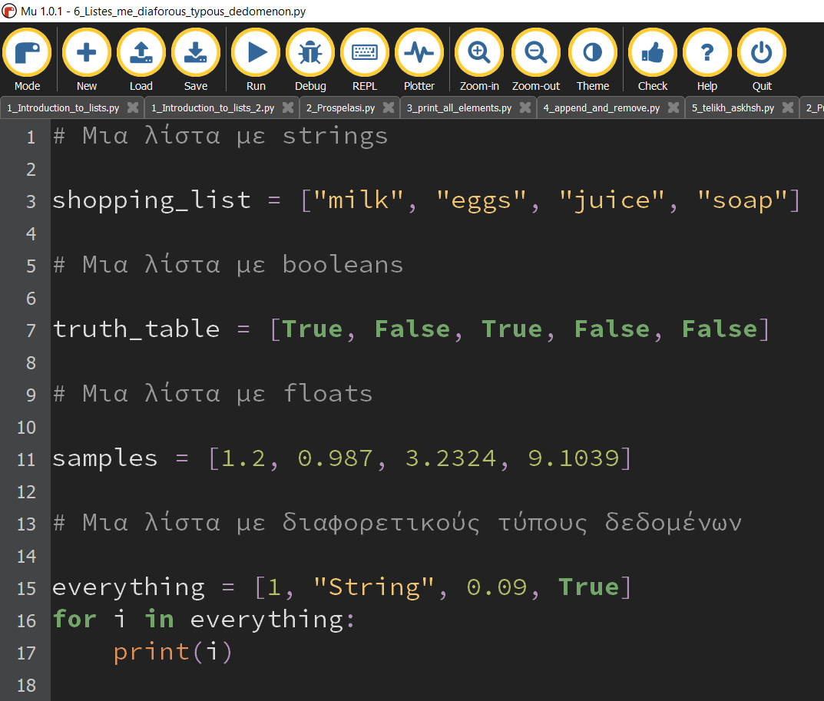

Slide 7
Προσπέλαση Στοιχείων - 1
Αρχικά πρέπει να πούμε πως η αρίθμηση των στοιχείων σε μια λίστα ξεκινά από το 0 και όχι το 1!
Η σύνταξη που χρησιμοποιούμε για να αναφερθούμε σε ένα συγκεκριμένο στοιχείο στην λίστα είναι η εξής:

Slide 8
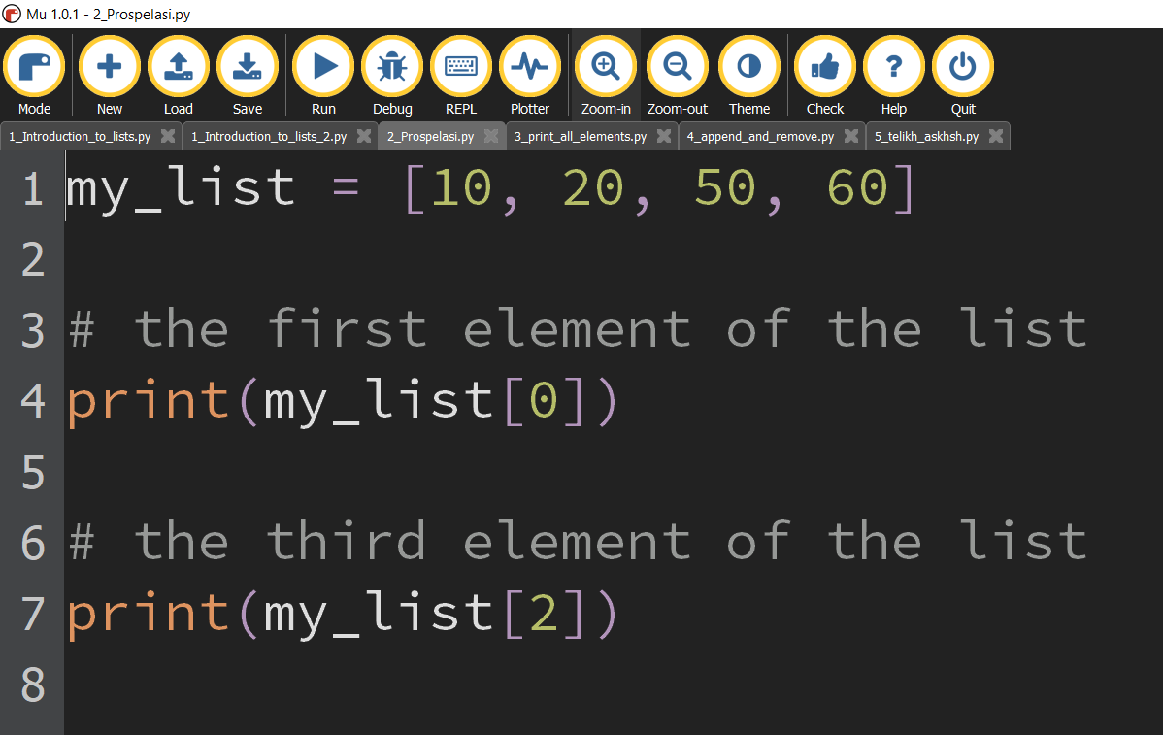
Προσπέλαση Στοιχείων - 1

Slide 9
Απεικόνιση Λιστών
0 | 1 | 2 | 3
10 | 20 | 50 | 60

Slide 10
Προσπέλαση Στοιχείων - 2
Προσοχή: Ένα συχνό λάθος που γίνεται είναι ότι όταν θέλουμε να αναφερθούμε στο τελευταίο στοιχείο της λίστας βάζουμε το πλήθος των στοιχείων του πίνακα
Ακουλουθεί παράδειγμα με την λίστα my_list

Slide 11
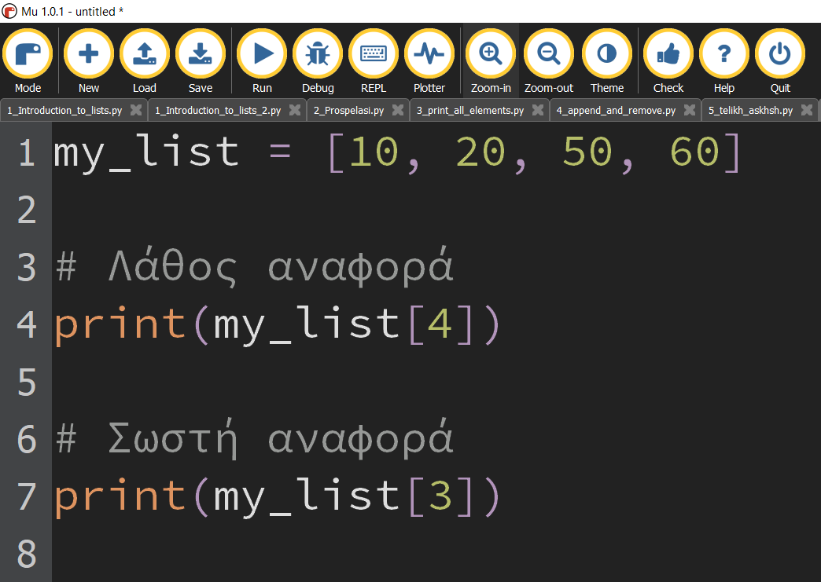
Προσπέλαση Στοιχείων - 2
Θέλουμε να αναφερθούμε στο τελευταίο στοιχείο της λίστας δηλαδή στον αριθμό 60!

Slide 12
Προσπέλαση Στοιχείων - 2
Η πρώτη αναφορά είναι λάθος γιατί ναι μεν θέλουμε να αναφερθούμε στο 4^{ο} στοιχείο της λίστας, αλλά χρησιμοποιούμε τον αριθμό 3 καθώς η αρίθμηση ξεκινά από το 0.

Slide 13
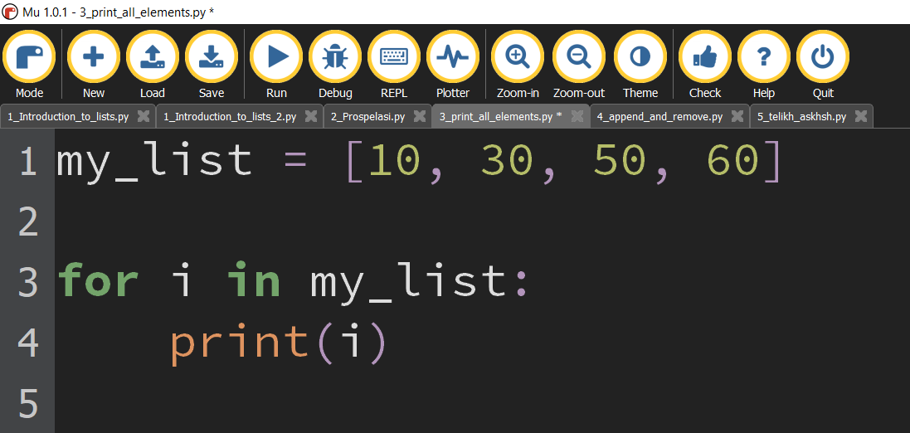
Προσπέλαση Στοιχείων - 3
Μπορούμε να διατρέξουμε όλα τα στοιχεία της λίστας χρησιμοποιώντας μια επαναληπτική δομή. Ως επαναληπτική δομή μπορούμε να χρησιμοποιήσουμε την for loop.

Slide 14
Προσπέλαση Στοιχείων - 3
Γιατί συντάσσεται έτσι η for;
Ο λόγος είναι ότι χρειαζόμαστε έναν μετρητή για να μπορούμε να ανaφερθούμε κάθε φορά σε ένα μόνο στοιχείο στην λίστα.
Έτσι, ο προηγούμενος αλγόριθμος θα εμφανίσει τa εξής:

Slide 15
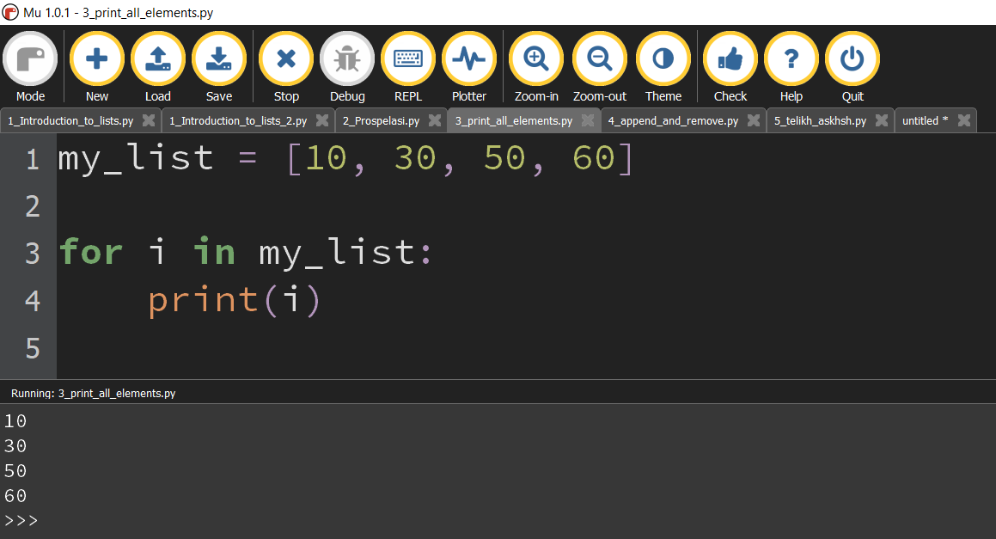
Προσπέλαση Στοιχείων - 3

Slide 16
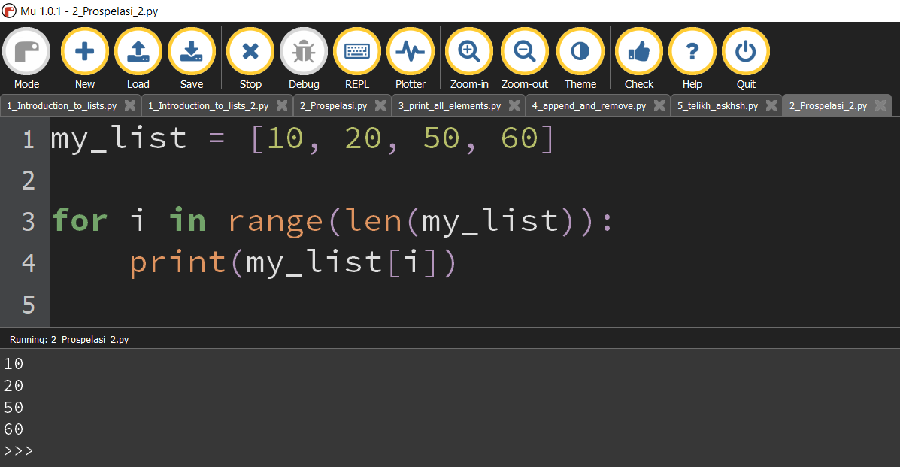
Εναλλακτική Προσπέλαση

Slide 17
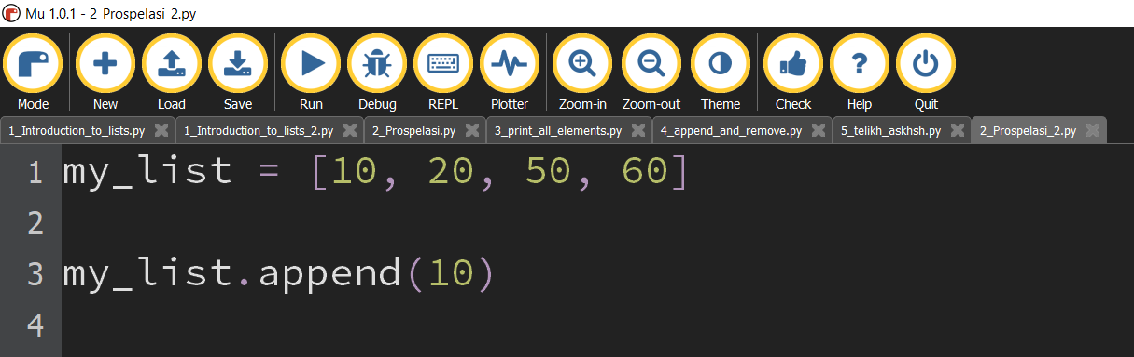
Εισαγωγή Στοιχείων - 1
Θα χρειαστούμε την μέθοδος append().
Παράδειγμα:

Slide 18

Εισαγωγή Στοιχείων - 2
Η λίστα μετα την κλήση της συνάρτησης append() θα είναι:

Slide 19
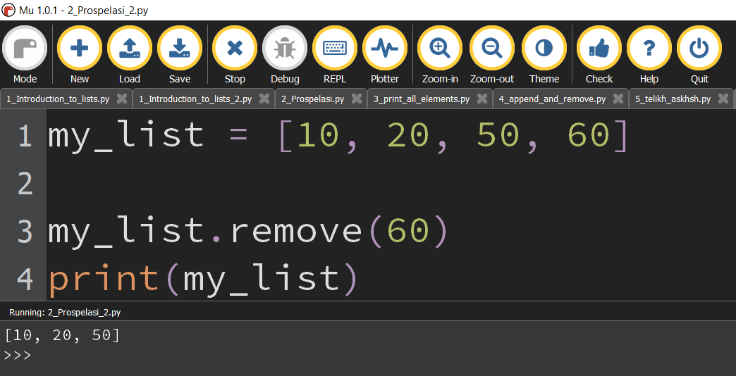
Αφαίρεση Στοιχείων
Αντίστοιχα υπάρχει η συνάρτηση remove()
Παράδειγμα:
Οπότε το 60 έχει αφαιρεθεί από την λίστα
Προσοχή: Δεν αναφερόμαστε στο στοιχείο που βρίσκεται στην 17^{η} θέση του πίνακα αλλά στο στοιχείο ίσο με 17

